Slide 1
সবাইকে স্বাগতম

Slide 2
পরিচিতি
পাঠ পরিচিতি
শিক্ষক পরিচিতি
শ্রেণি: চতুর্থ
বিষয়: গণিত
পাঠ্যাংশঃ দৈর্ঘ্য পরিমাপ
নাম:রানা হামিদ
সহকারি শিক্ষক
মহেশপুর সরকারী প্রাথমিক
বিদ্যালয়

Slide 3
শিখনফল
পাঠ শেষে শিক্ষার্থীরা(২৪.১.১)দৈর্ঘ্য পরিমাপের মেট্রিক
এককসমূহ জানবে ও বলতে পারবে।

Slide 4
দরজা
দরজা
দরজা

Slide 5
আজকের পাঠ
দৈর্ঘ্য পরিমাপ

Slide 6
বাস্তব উপকরণ: মিটার,স্কেল, ফিতা, দরজা, শিক্ষার্থী,পেন্সিল।

Slide 7
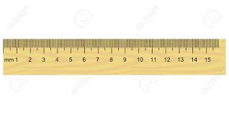
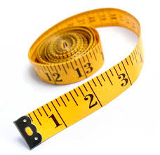
স্কেল
ফিতা

Slide 8
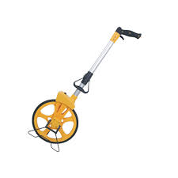
রাস্তা পরিমাপের মেশিন

Slide 9
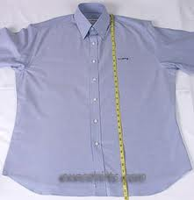
শার্ট পরিমাপ

Slide 10
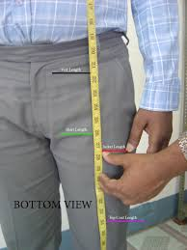
ফিতা দিয়ে পরিমাপ

Slide 11
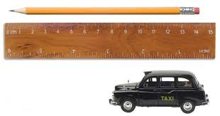
স্কেল দিয়ে পেন্সিল ও খেলনা গাড়ি মাপা

Slide 12
জয়পুরহাট ৯ কিলোমিটার
পি.টি.আই ৩০ কি.মি
মাইল ফলক

Slide 13
পাঠ্যবই এর সাথে সংযোগ স্থাপন
পাঠ্যবই এর 95পৃষ্ঠা বের কর।

Slide 14
দৈর্ঘ্য পরিমাপের মেট্রিক একক
১ কিলোমি.=১০ হেক্টো.মি
১হেক্টোমি.=১০ডেকামি.
১ডেকামি.=১০মি.
১মি.=১০ডেসিমি.
১ডেসিমি.=১০সেন্টিমি.
১সেন্টিমি.=১০মিলিমি.

Slide 15
সহজে মনে রাখা
কিলাইয়া হাকাইয়া ডাকাত মারিলে দেশের শান্তি মিলিবে

Slide 16
দলীয় কাজ
ব্রেঞ্চ দলঃমিটার স্কেল দিয়ে ব্রেঞ্চ পরিমাপ করবে।
টেবিল দলঃফিতা দিয়ে টেবিল পরিমাপ করবে।
দরজা দলঃস্কেল দ্বারা দরজা মাপ।
পেন্সিল দলঃফিতা দিয়ে পেন্সিলটি মাপ।

Slide 17
দলীয় কাজ উপস্থাপন
ব্রেঞ্চ দলঃ
টেবিল দলঃ
দরজা দলঃ
পেন্সিল দলঃ

Slide 18
দাগ টেনে মিল কর
চিয়ারীগ্রাম থেকে তিলকপুরের দূরত্ব
মিলিমিটার
একটি পেনছিলের দৈর্ঘ্য
মিটার
চকের দৈর্ঘ্য
কিলোমিটার
স্কুলের মাঠের দৈর্ঘ্য
সেন্টিমিটার

Slide 19
দাগ টেনে মিল কর
চিয়ারীগ্রাম থেকে তিলকপুরের দূরত্ব
মিলিমিটার
একটি পেনছিলের দৈর্ঘ্য
মিটার
চকের দৈর্ঘ্য
কিলোমিটার
স্কুলের মাঠের দৈর্ঘ্য
সেন্টিমিটার

Slide 20
খালিঘর পূরণ করো
১)কিঃমি
=
১০০০
মিঃ
২)১ মিঃ
=
১০০
সেন্টিমিঃ
১০
মিলিমিঃ
৩)১ সেন্টিমিঃ
=

Slide 21
ধন্যবাদ

